Slide 1


Slide 2


Slide 3


Slide 4

ERP- Enterprise Resource Planning

Slide 5






ТОП 5 лучших ПЛАТНЫХ ERP-систем для ведения бизнеса:
1. SAP
2. Oracle
3. 1C
3. Workday
4. Sage
5. Infor

Slide 6
ERP
CRM
Customer Relationship Management
PPM
Project
Portfolio
Management
PLM
Product
Lifecycle
Management

Slide 7
Redmine - открытое серверное веб-приложение для управления проектами и задачами.

Slide 8
PPM system (Project Portfolio Management)
1. Актуальная информация о состоянии проектов (управление задачами) 2. Централизованное место хранения проектных документов 3. Распределение ресурсов 4. Визуальная отчетность 5. Разграничение доступа к информации 6. Структурированный поиск информации

Slide 9
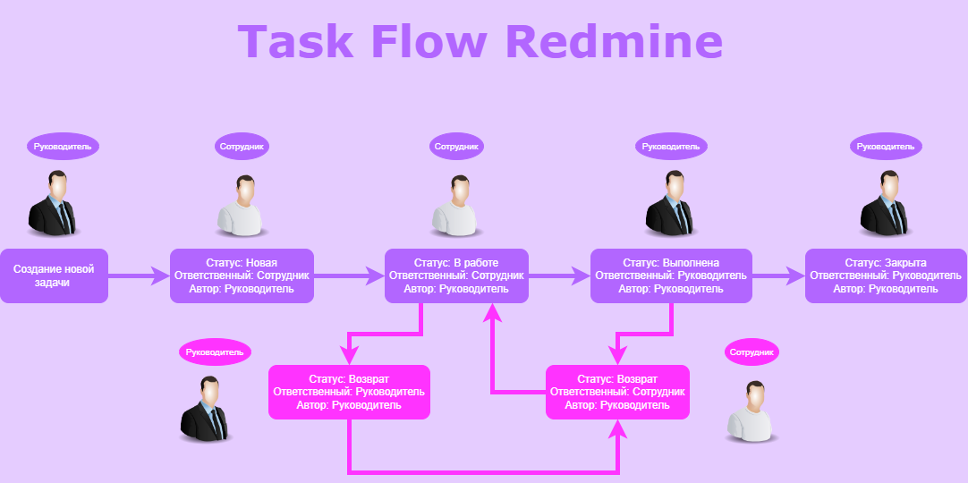

Slide 10

Презентацию подготовил:
Журавлев Дмитрий, инженер.
Контакты:
Тел. 8(918)328-88-14
Mail. gddno@inbox.ru
Telegram. https://t.me/dzhuravlevvv
Санкт-Петербург
2022 год

